Slide 1
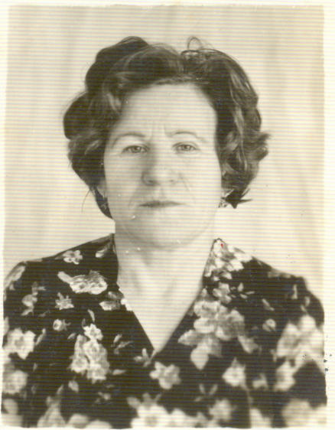
Муниципальное бюджетное общеобразовательное учреждение «Красногорская средняя общеобразовательная школа»
«Моя лучшая презентация»
«Путь учителя»
Злобина Татьяна Владимировна
Баурина Лариса Сергеевна
Силкина Евгения
Ивановна

Slide 2

2
Цель:
рассказать обучающимся об
учителе Красногорского района,
кто отдавал свои силы, опыт,
знания родине.
Гипотеза:
знакомство с жизнью и деятельностью замечательных педагогов –поможет молодому поколению понять роль учителя в становлении личности каждого человека и в становлении и развитии просвещения в нашем регионе.

Slide 3
Задачи
Оформить собранную информацию, создать презентацию об учителе для
школьного музея.
Изучить и систематизировать документы и фотографии личного и
школьного музейного
архивов
Собрать информацию о жизни и педагогической деятельности
Силкиной Евгении Ивановны

Slide 4
Предмет исследования: путь жизни и
педагогической деятельности учителя Силкиной Евгении
Ивановны.
Методы исследования:
интервьюирование
анализ литературы и архивных документов
работа с материалами историко-краеведческого музея школы
обобщение полученных данных.

Slide 5
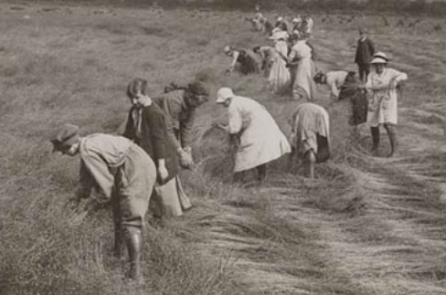
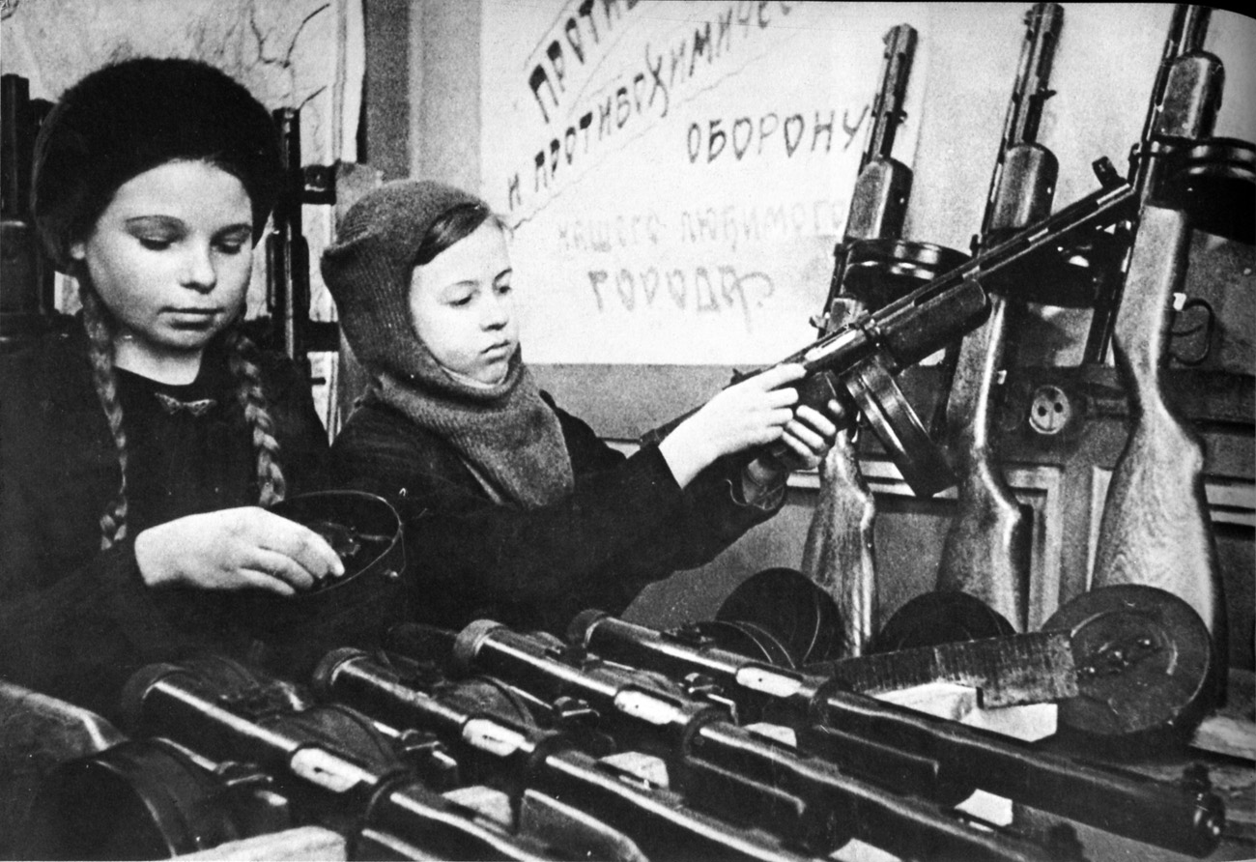
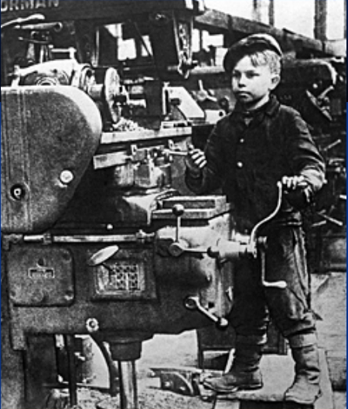
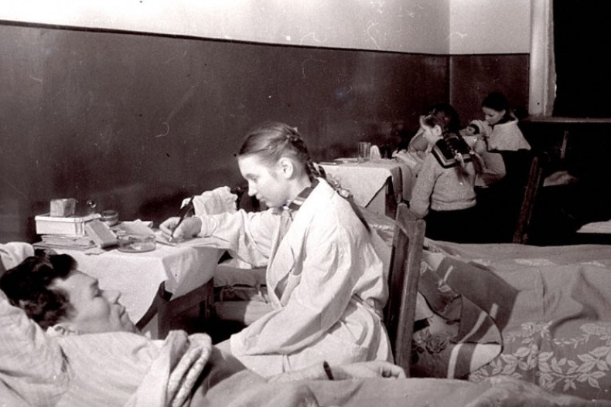
5

Slide 6
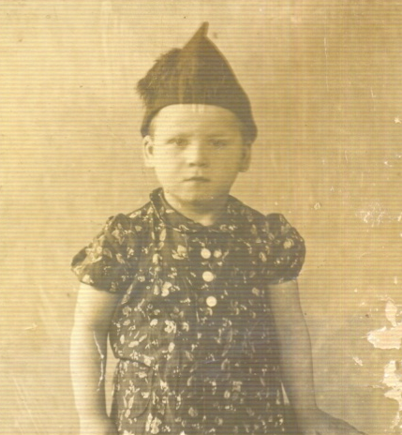
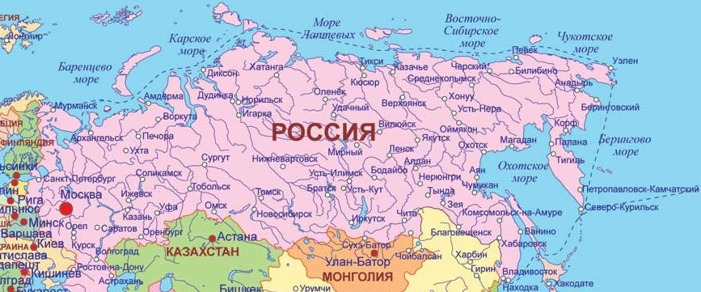
Кандалакша
Женя Чернятина

Slide 7
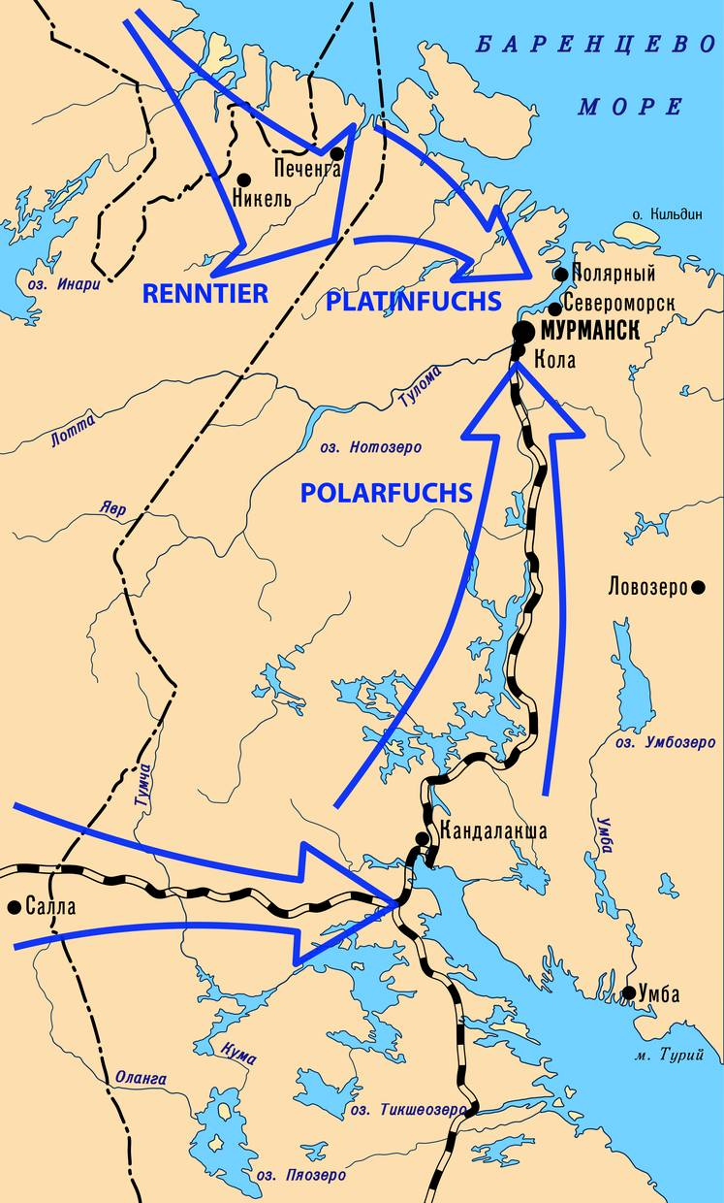
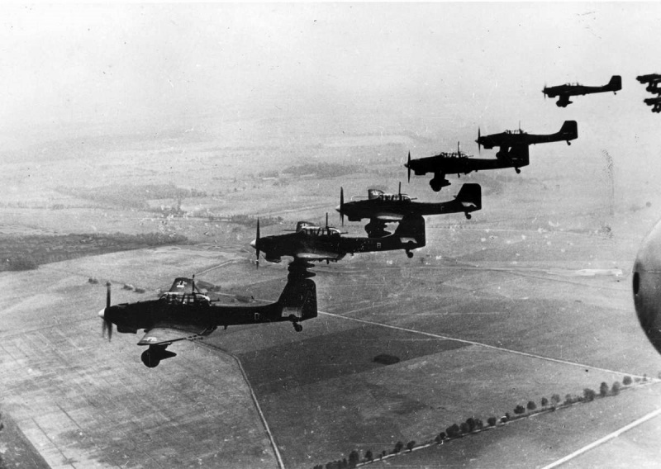
Кандалакша
ВОЙНА!

Slide 8
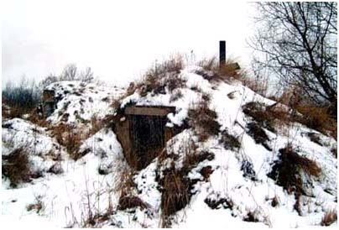
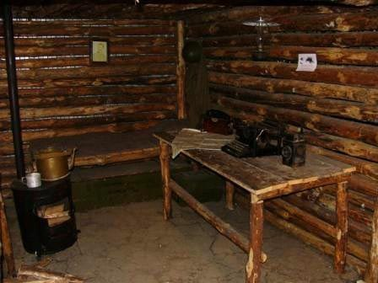
В ЭВАКУАЦИИ. КАЗАХСТАН

Slide 9
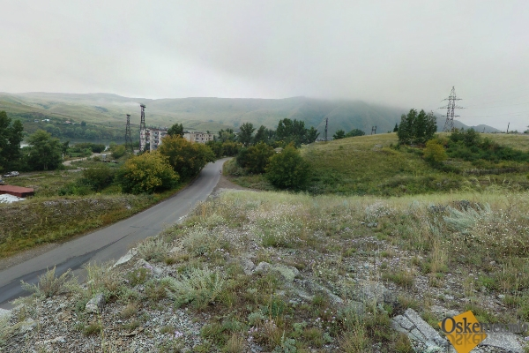

В ЭВАКУАЦИИ. КАЗАХСТАН

Slide 10
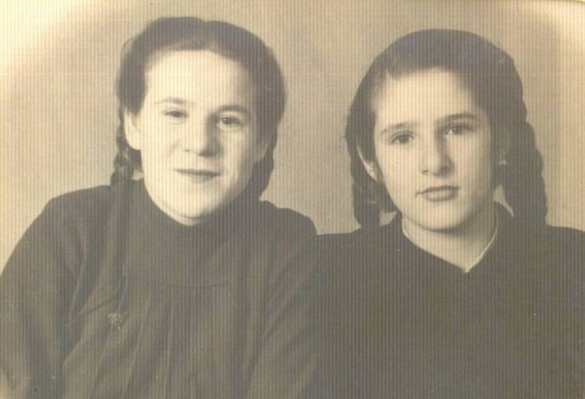
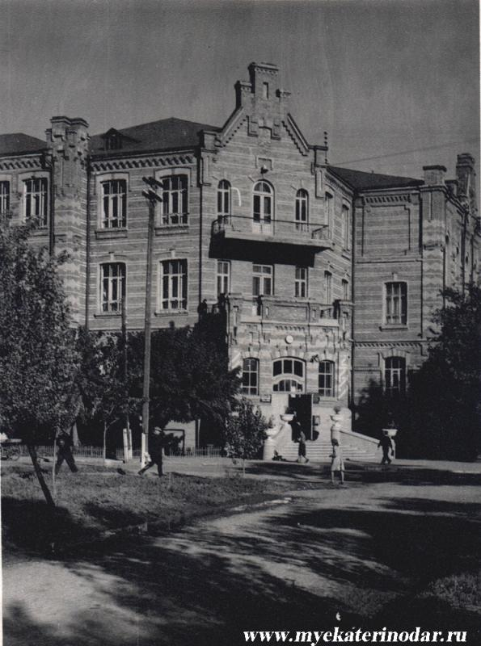
ПОСЛЕВОЕННЫЕ ГОДЫ
Кубанский сельскохозяйственный институт

Slide 11
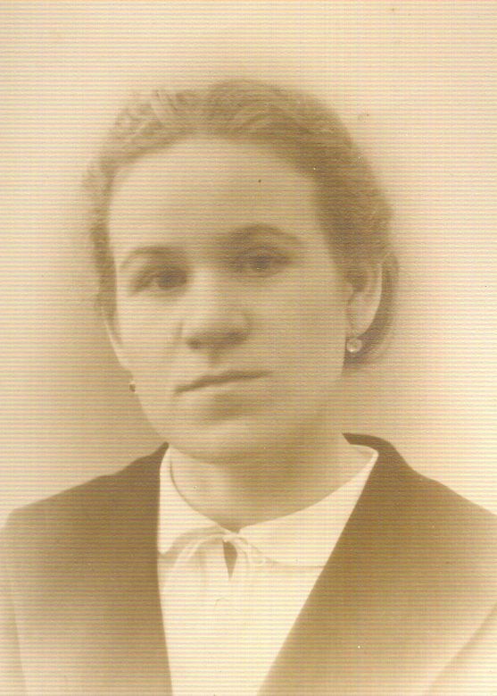
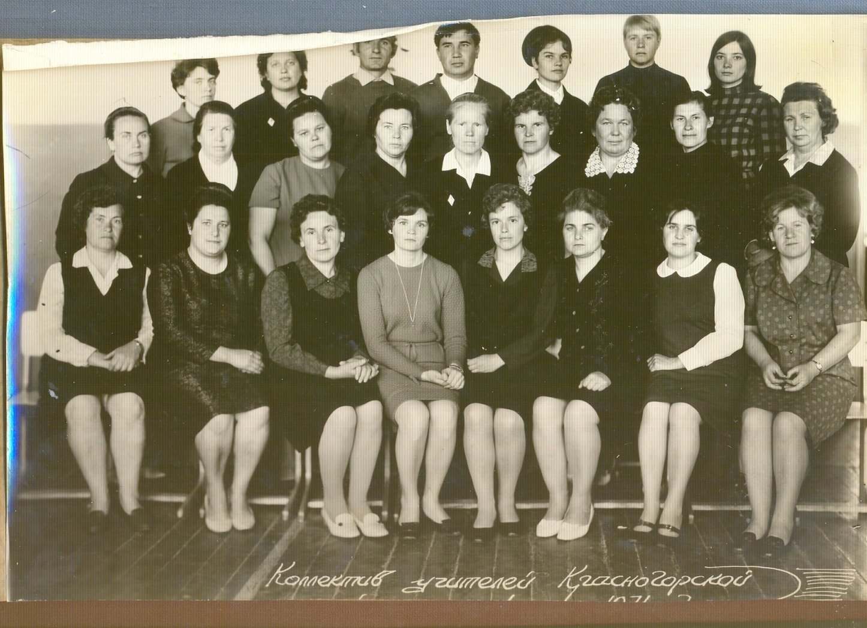
НА АЛТАЕ
Коллектив учителей Красногорской школы

Slide 12
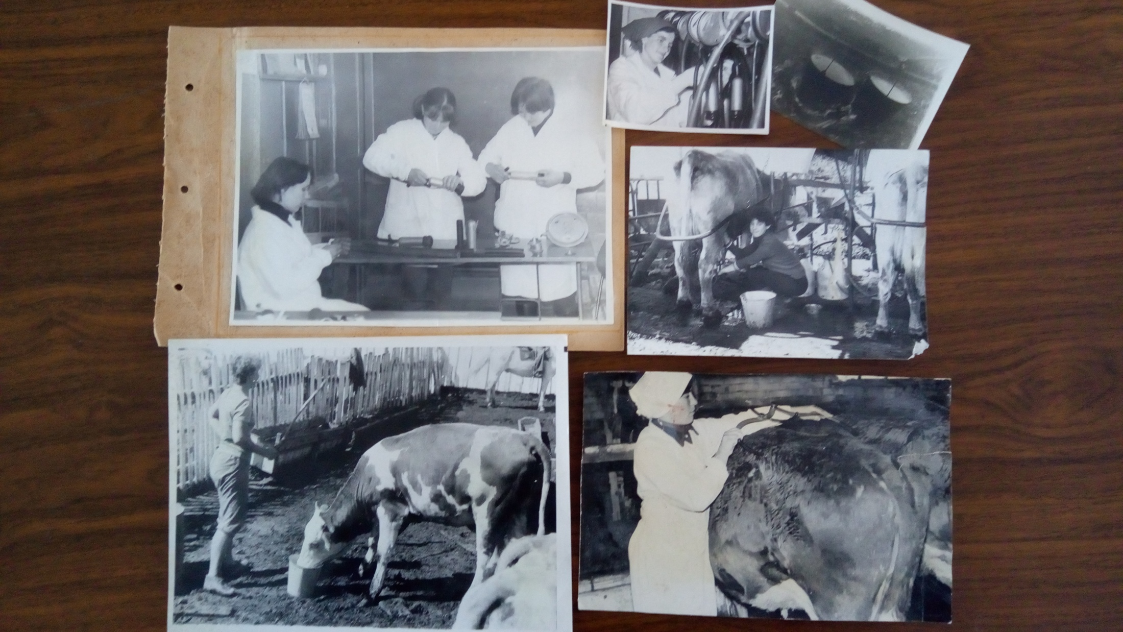
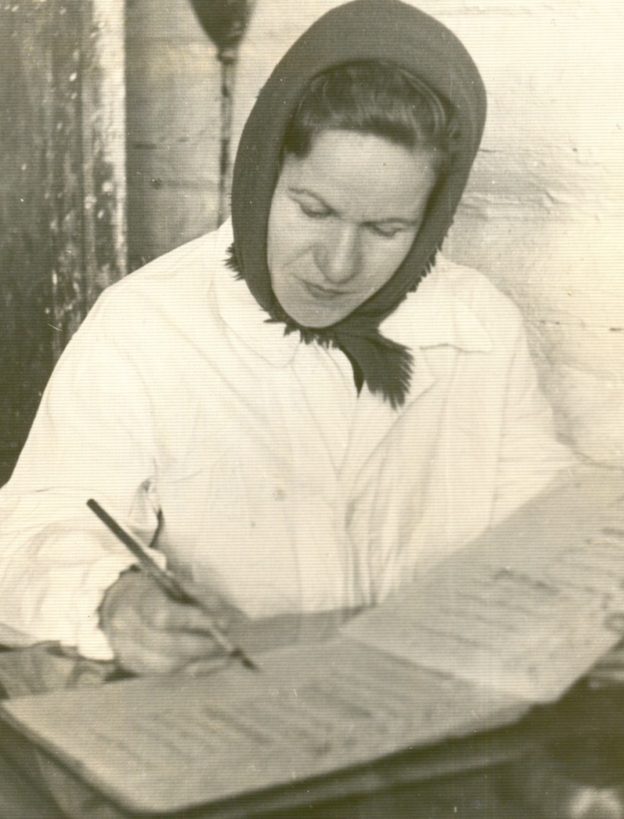
Е.И. Силкина – руководитель ученической производственной бригады

Slide 13
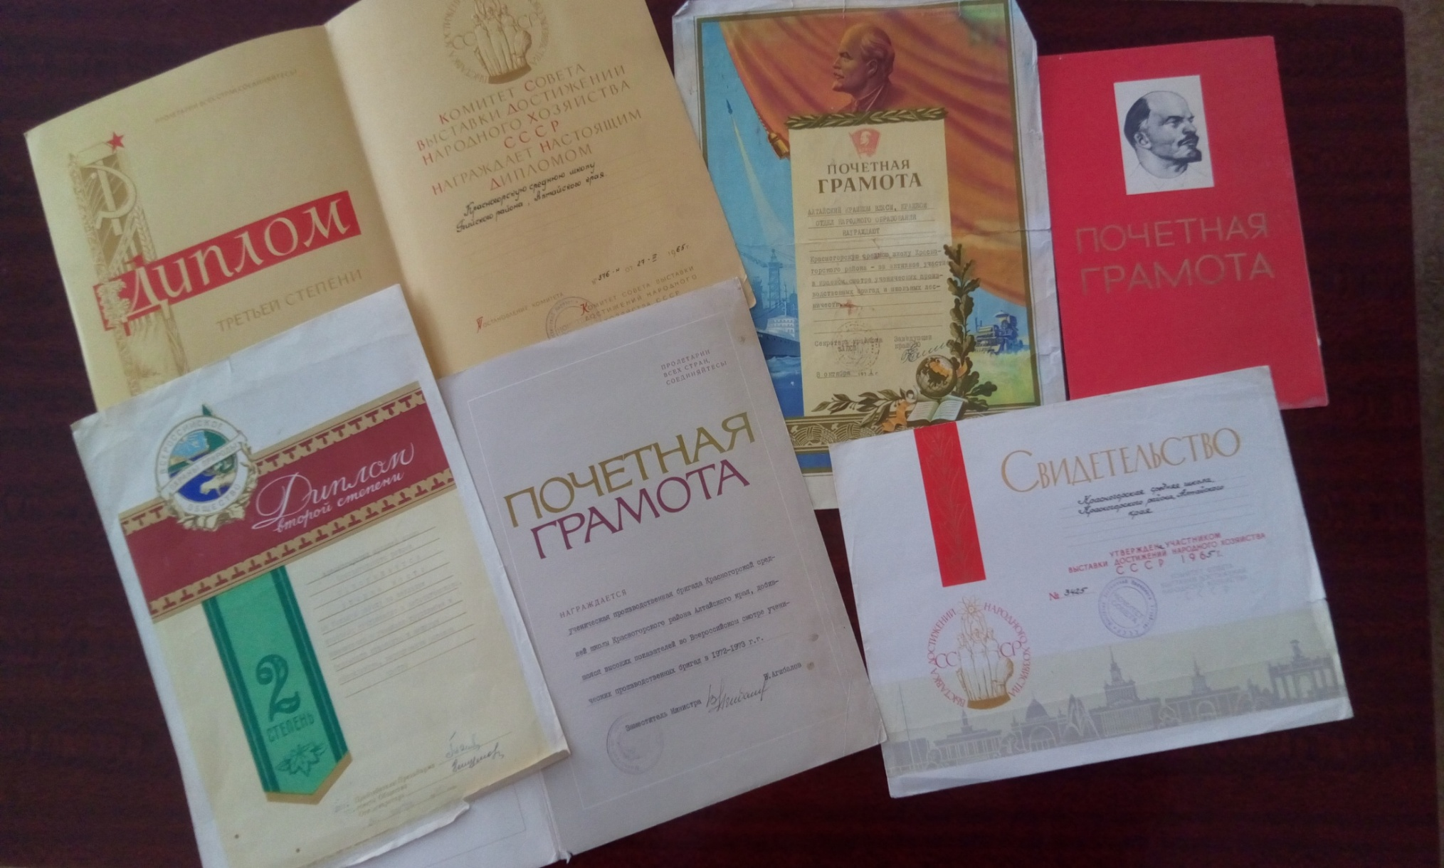
УСПЕХ ПЕДАГОГА
Награды ученической производственной бригады

Slide 14
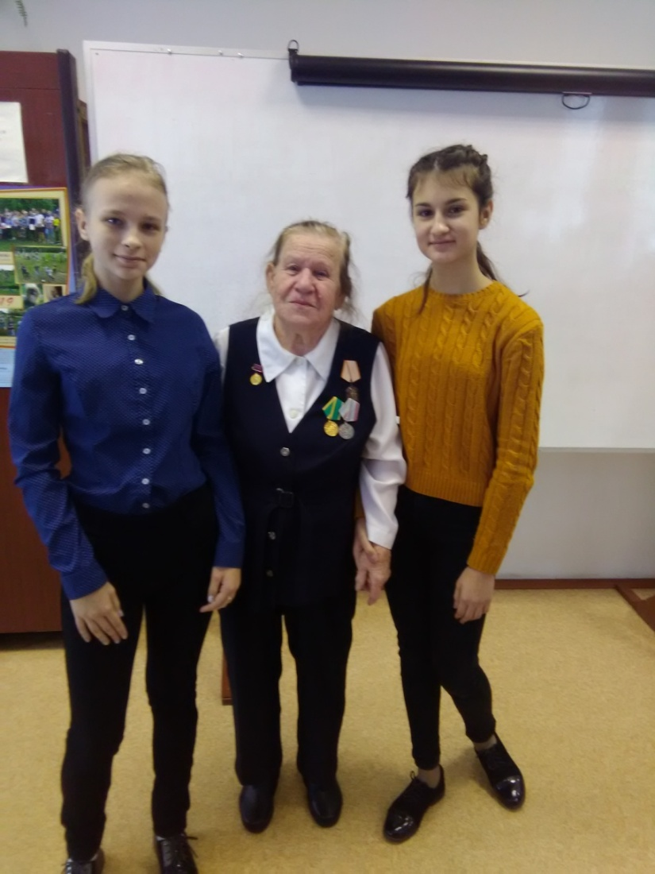

УСПЕХ ПЕДАГОГА
Орден
«Знак Почёта»

Slide 15
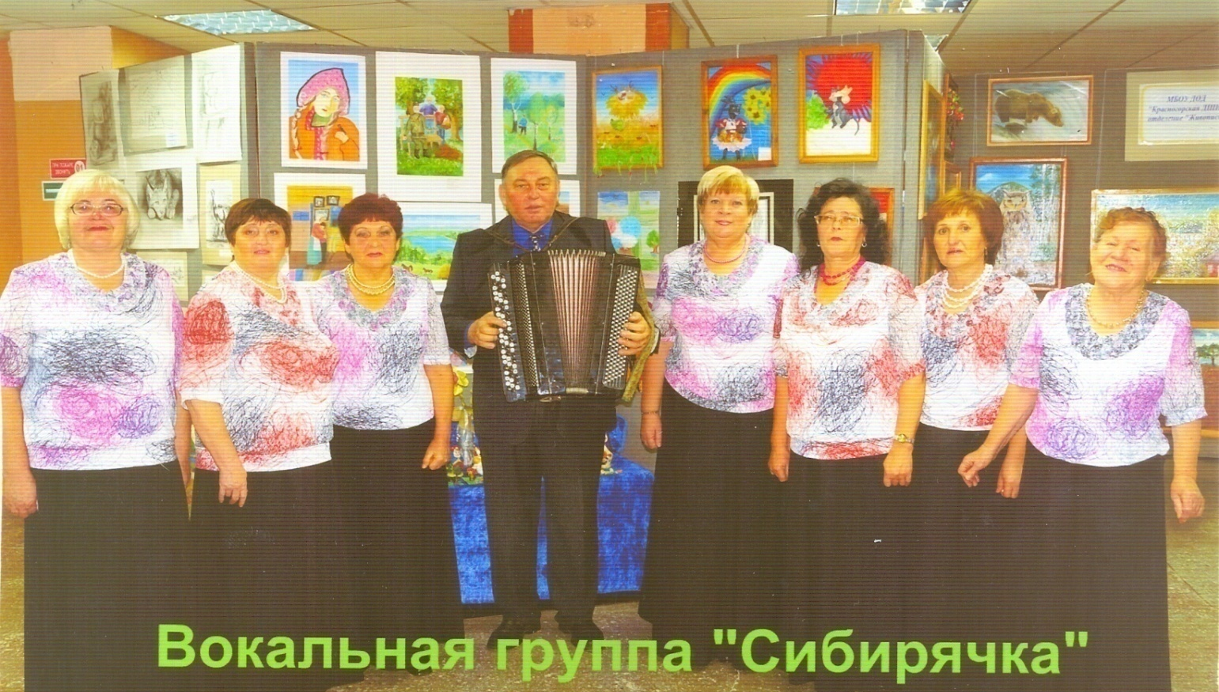
УСПЕХ ПЕДАГОГА
Вокальная группа «Сибирячка».

Slide 16

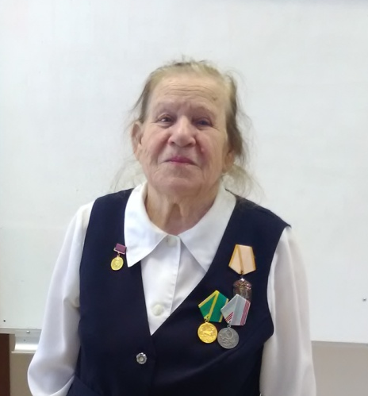
ЗАКЛЮЧЕНИЕ
1. Жизнь и трудовая деятельность педагогов-ветеранов интересна и значима.
2. Каждый педагог-ветеран внёс и продолжает вносить свой посильный вклад в обучение и воспитание подрастающего поколения, в развитие системы образования в нашем селе и районе.
3. ПУТЬ УЧИТЕЛЯ – путь профессионала в своем деле, путь человека, готового поделиться опытом, знаниями с другими людьми.

Slide 17
СПИСОК ИНФОРМАЦИОННЫХ ИСТОЧНИКОВ
1. Бессмертный полк. [Электронный ресурс]. – URL: https://www.moypolk.ru/kandalaksha/news/kandalaksha-v-gody-voyny
2. Великая Отечественная война. [Электронный ресурс]. – URL: http://www.otvoyna.ru/statya65.htm
3. Дети войны — Информационная база данных. [Электронный ресурс] – URL:http://detiwar.ru/
4. Иванов В.А. Вот моя деревня: от деревни Бардинская до села Красногорское.[Электронный ресурс] –
http://altlib.ru/territorii/krasnogorskiy-rayon/krasnogorskoe-selo/
5. Красногорский район [Текст]: история и современность / Сост. В.А. Иванов.- Барнаул: ОАО «Алтайский Дом печати», 2008
6. Министерство обороны Российской Федерации (Минобороны России) [Электронный ресурс] – URL: https://function.mil.ru/news_page/country/more.htm?id=10335986@cmsArticle
7. Материалы архивов Красногорского района, МБУК «Красногорский районный краеведческий музей», музей «Истоки» МБОУ «Красногорская СОШ», личный архив Силкиной Е.И.

